Slide 1
SISTEMATIZACIÓN / METAEVALUACIÓN
CUARTO PROCESO DE AUTOEVALUACIÓN
PROVINCIA DE CHACO
NOVIEMBRE 2014-AGOSTO 2015

Slide 2
SISTEMATIZACIÓN/ METAEVALUACIÓN

Slide 3
SISTEMATIZACIÓN (1)
Dos significados, no excluyentes:
Ordenamiento de información cuanti o cualitativa según categorías o ejes analíticos predeterminados o emergentes del propio corpus de información recabada.
- Un proceso permanente y acumulativo de producción de conocimientos a partir de las experiencias de intervención en una realidad social. Su finalidad primordial es la de producir conocimiento útil para la acción. Se basa en el convencimiento de que se puede aprender de la práctica y que ese conocimiento ayudará a mejorar esa práctica.

Slide 4
SISTEMATIZACIÓN (2)
La sistematización implica un proceso guiado de reflexión desde la perspectiva de los protagonistas y conjuntamente con ellos, acerca de algunos ejes significativos tanto de los procesos como de los resultados o cambios logrados, en el particular contexto en que se desarrolló una intervención.
Al sistematizar, no sólo se presta atención a los acontecimientos, a su comportamiento y evolución, sino también a las interpretaciones que los sujetos tienen sobre ellos. Para ello se crea un espacio donde esas interpretaciones son discutidas, compartidas y confrontadas.

Slide 5
SISTEMATIZACIÓN (3)
El propósito de la sistematización - metaevaluación en el marco del IACE es el de conocer las opiniones, percepciones y sugerencias de los/las docentes, directores/as y supervisores/as de las escuelas participantes, así como de las autoridades educativas jurisdiccionales, acerca del instrumento en sí como de su aplicación, para así ajustar y optimizar en forma continua el IACE, su proceso aplicativo y por ende sus efectos en la mejora de la calidad educativa.

Slide 6
METAEVALUACIÓN
Se refiere a la evaluación de los procesos y resultados de una evaluación diseñada o realizada.
El propósito es emitir juicios fundamentados sobre el diseño, el proceso y los resultados de la evaluación, para mejorarlos.
Los ejes más relevantes suelen ser:
-La viabilidad del método evaluativo.
-La pertinencia metodológica y ética.
-El rigor metodológico de la implementación y la consecuente confiabilidad de los hallazgos.
-La adecuación de las conclusiones y las recomendaciones formuladas.
-La utilidad de los hallazgos para la mejora.
-La viabilidad del uso de sus recomendaciones, especialmente de su incidencia en la agenda pública.
Notes:
6
6

Slide 7
TÉCNICAS E INSTRUMENTOS
Técnicas | Instrumentos
Consolidación de Instrumento Nº 10 | Formato para consolidar la sistematización del proceso autoevaluativo en el conjunto de escuelas secundarias.
Análisis y consolidación de opinión de directivos/as, docentes, preceptores, estudiantes y familiares. | Cuestionarios auto- administrables on line y off line.
Síntesis de manifestaciones recogidas en reuniones con supervisores y/o autoridades. | Relatorías / informes previos.
Síntesis/sistematización de Planes de Acción para la Mejora de la Calidad Educativa. | Planes y Matriz síntesis de problemas y actividades.

Slide 8
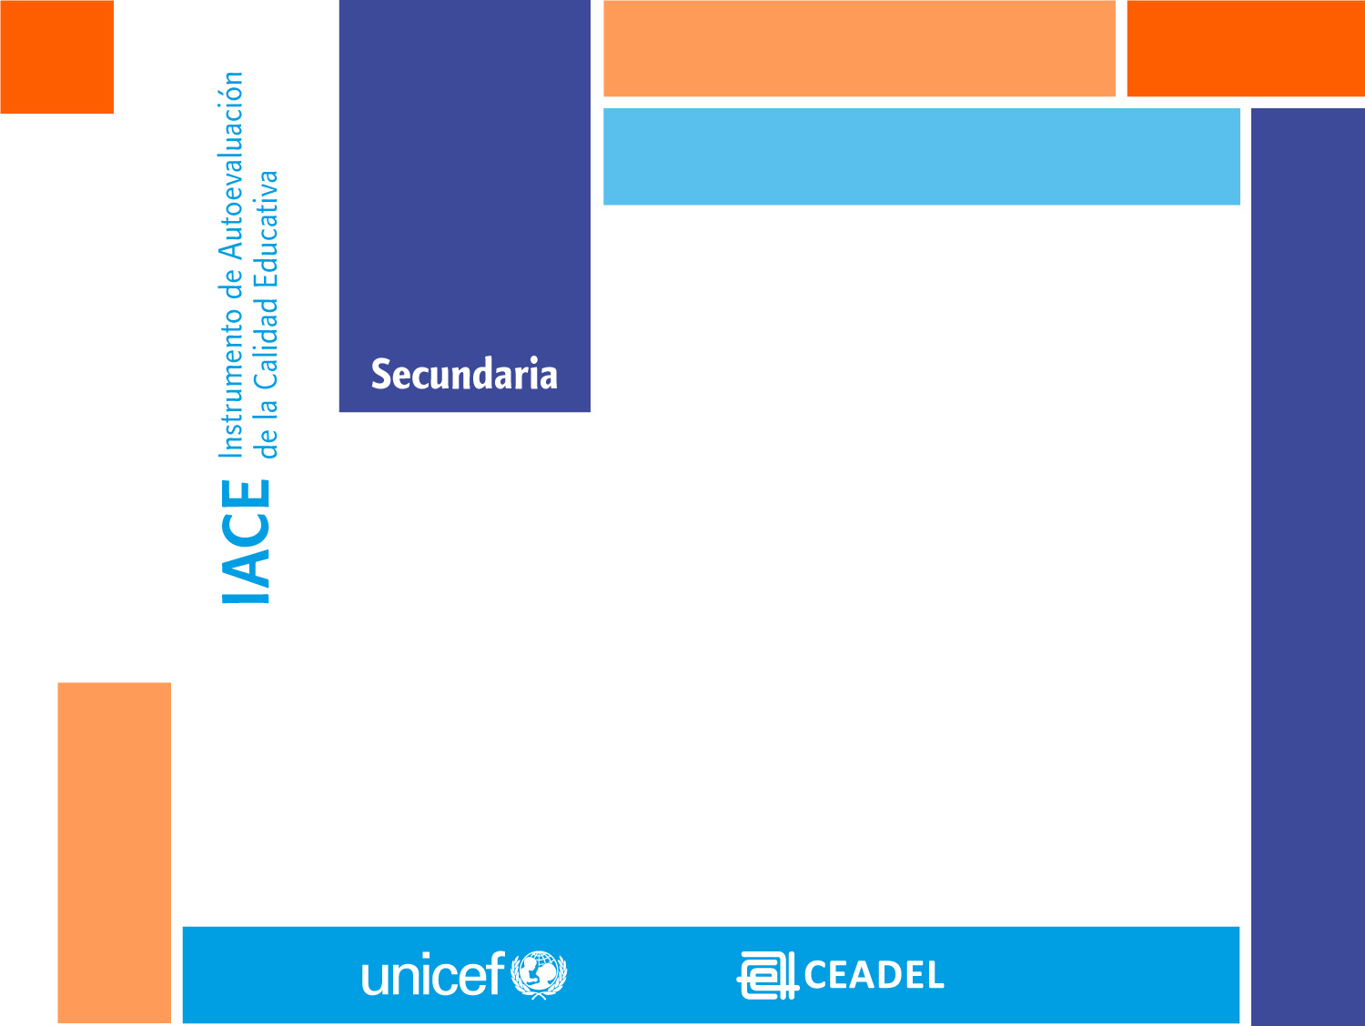
MEMORIA DEL PROCESO APLICATIVO DEL IACE
EN ESCUELAS SECUNDARIAS
DE LA PROVINCIA
DE CHACO

Slide 9
IACE SECUNDARIA PROVINCIA DE CHACO (1)
Aplicación del método de autoevaluación
Período de Aplicación (IACE) | Escuelas | Docentes | Estudiantes
1ra aplicación Octubre 2011/Julio 2012 | 20 | 1.461 | 14.373
2° aplicación: Septiembre 2012/Abril 2013 | 31 Región II, III, VII y IX | 1.418 | 13.408
3a aplicación Octubre 2013/ Julio 2014 | 33(21 escuelas y 12 anexos) Región V | 542 | 4.509
4a aplicación Octubre 2014/ Septiembre2015 | 19 escuelas | 1.330 | 7.883
TOTAL | 91 esc. y 12 anexos | 4.751 | 40.173

Slide 10
PRINCIPALES ACCIONES REALIZADAS DURANTE EL PROCESO APLICATIVO 2014-15 (2)
MES | ACTIVIDADES
Octubre 2015 | Inicio de los contactos interinstitucionales. Conformación del Equipo Técnico Provincial conformado por un Referente Provincial y el Equipo de Formadores de Plan Nacional de Formación Permanente Nuestra Escuela, contacto con escuelas secundarias, organización del lanzamiento.
Noviembre – Diciembre 2014 | Jornada de lanzamiento y capacitación. Sensibilización en las escuelas, constitución de Grupos Promotores (GP) y diseño de cronograma de trabajo. Entrega de cuestionarios impresos para aplicación off-line.

Slide 11
PRINCIPALES ACCIONES REALIZADAS DURANTE EL PROCESO APLICATIVO 2014-15 (3)
MES | ACTIVIDADES
Marzo 2015- junio 2015 | Visitas a las escuelas y acompañamiento de los Formadores de Plan Nacional de Formación Permanente. Aplicación de los instrumentos por parte de las escuelas.
Julio –Agosto 2015 | Informe de Sistematización / Metaevaluación (en base a 19 Planes de Acción e Instrumentos 10).
Septiembre 2015 | Taller de Cierre

Slide 12
Apreciaciones sobre el proceso general de aplicación del IACE en cada escuela
El proceso de aplicación del IACE demandó un promedio de 9 meses.
La mayoría de las escuelas manifestó que “la aplicación del IACE no tuvo incidencia en las actividades de clase dado que se trabajó en tiempos institucionales”.
Las instituciones destacaron que “el cronograma previsto se fue reajustando en función de las actividades jurisdiccionales y de cada una de las escuelas, los tiempos destinados para la aplicación del programa fueron los adecuados”.

Slide 13
Modalidad de trabajo que se adoptó para el proceso autoevaluativo
Las escuelas optaron por diferentes modalidades de trabajo:
En algunas instituciones el equipo directivo fue quien convocó al Grupo Promotor seleccionando docentes comprometidos y con buena disponibilidad.
Se formaron grupos de trabajo.
Se trabajó en talleres y plenarios.

Slide 14
Percepción sobre la utilidad y relevancia de los diferentes Instrumentos
El total de las escuelas manifestó “la utilidad y relevancia de la información recabada con la aplicación de los instrumentos. Permitió un alto grado de análisis y reflexión en el colectivo docente sobre las prácticas pedagógicas, falencias, debilidades, reformulación de vínculos con la comunidad y las familias de los estudiantes”.

Slide 15
Comprensibilidad de las consignas para completar los instrumentos y realizar la autoevaluación
Casi todos los actores institucionales manifestaron “haber comprendido las consignas contenidas en los distintos Instrumentos”.
Cabe destacar que “no hubo dificultades en cuanto a comprensibilidad en los instrumentos para docentes y preceptores”. En el caso de instrumentos para estudiantes y familias, se requirieron explicaciones para lograr que se completen. El instrumento con mayores dificultades para la comprensión fue el N° 6 de familiares de estudiantes.

Slide 16
Protagonismo y compromiso de los distintos integrantes de la comunidad educativa durante la autoevaluación
El protagonismo y compromiso de los distintos actores fue dispar según la institución (por dicho motivo son dispares los porcentajes que reflejan la participación de los distintos integrantes de la comunidad).
Los docentes participaron con un alto grado de compromiso: entre el 80% y 85%.
Los estudiantes trabajaron con un alto grado de compromiso: entre el 40% y 45%.
Entre los preceptores el compromiso fue del 90%.

Slide 17
Expectativas (positivas o no) acerca de la implementación
del Plan de Acción para la Mejora de la Calidad Educativa
La mayoría de las escuelas manifestaron un “alto grado de expectativas positivas con respecto al Plan de Acción para la Mejora de la Calidad Educativa. Pero en este punto cabe aclarar que no se realiza un plan paralelo al Proyecto Escolar Comunitario, sino que se realizan ajustes en función de los datos arrojados por el aplicativo.”
Las expectativas positivas se refieren, fundamentalmente, a la posibilidad de “rescatar la mirada de los diferentes actores de la institución afianzando vínculos entre los mismos. También visualizar situaciones que atentan contra el derecho a la educación en vistas a la mejora de la inclusión y la calidad educativa. Los datos arrojados por la aplicación de IACE contribuyeron a enriquecer las problemáticas y dispositivos de acompañamiento de las mismas en los PEC de cada una de las escuelas. “

Slide 18
Efectos (positivos o no) que ha tenido el proceso autoevaluativo
en la dinámica escolar y los vínculos internos
Las escuelas destacaron que “en la mayoría de las escuelas se visualizó la necesidad de adoptar una mirada crítica con respecto a las prácticas de la escuela. También la necesidad de crear nuevos equipos de trabajo para hacerle frente a las problemáticas visualizadas”.
La gran mayoría de las escuelas destacó que “la aplicación del método fortaleció los vínculos internos ”.
Algunas escuelas ejemplificaron con cambios concretos los efectos positivos del proceso evaluativo en la dinámica escolar en la creación de nuevos espacios para fortalecer el vínculo con los familiares”.

Slide 19
Efectos (positivos o no) que ha tenido el proceso autoevaluativo en el vínculo escuela-familias
Las escuelas destacaron que “fue altamente positiva la interacción dada con los familiares ya que estuvieron muy predispuestos a completar el instrumento. Si bien en las instituciones ya existen vínculos con las familias, se propiciaron espacios para fortalecer este vínculo. Uno de los importantes aportes es el de contar con una mirada diferente de la institución desde la perspectiva familiar.”

Slide 20
Observaciones, sugerencias o comentarios adicionales para mejorar el proceso general de aplicación del IACE
Se destacan:
Cuestionarios más adecuados a las realidades territoriales de las instituciones.
Necesidad de recibir mayor capacitación sobre el IACE.

Slide 21
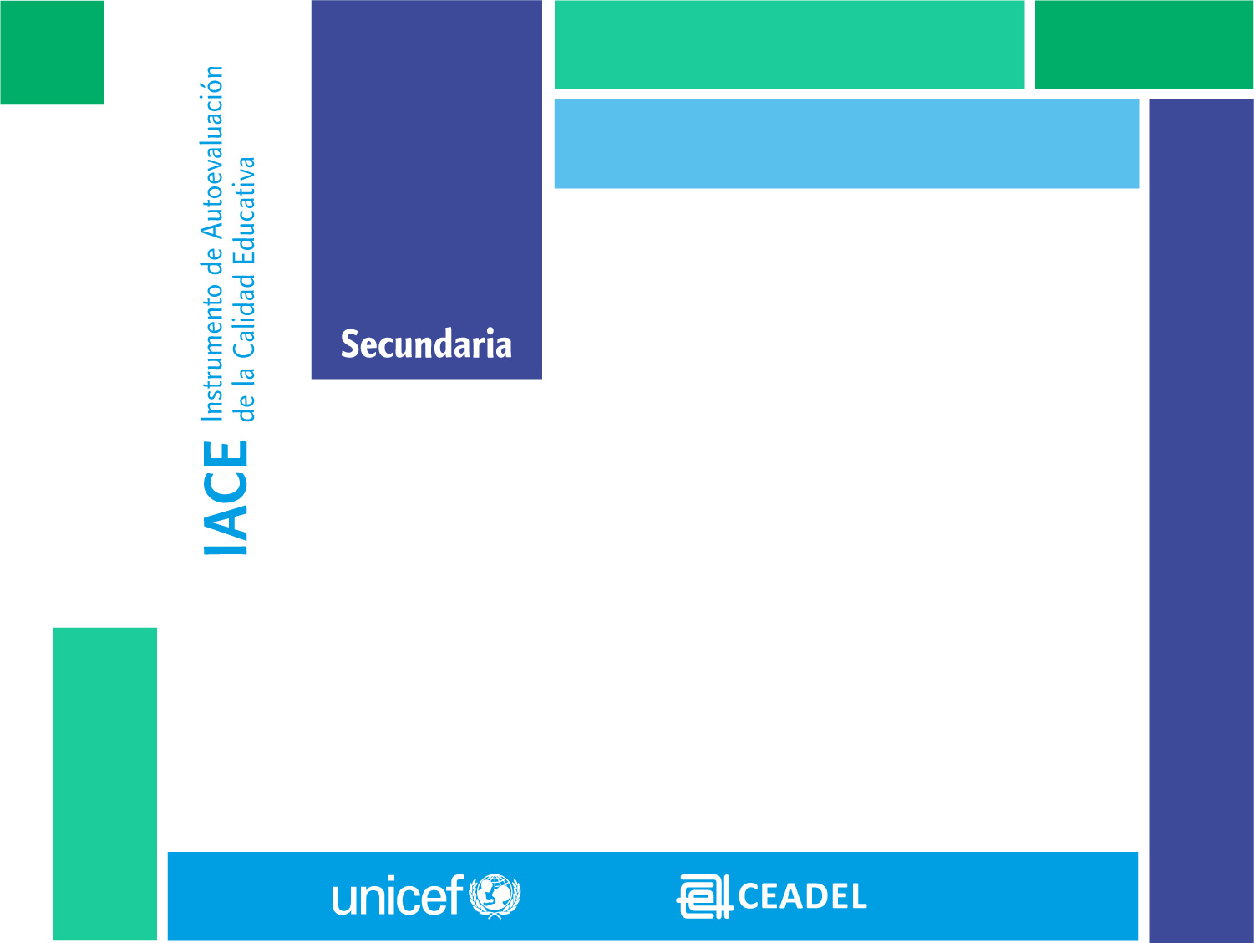
SÍNTESIS DE PLANES DE ACCIÓN PARA LA MEJORA DE LA CALIDAD EDUCATIVA

Slide 22
Dimensión I: Logros en el aprendizaje y trayectorias educativas de los estudiantes
Fuente: Matriz de Sistematización
de Planes de Acción, 2015

Slide 23
Dimensión I: Resultados de aprendizaje / trayectorias educativas de los alumnos (1)
PROBLEMAS PRIORIZADOS | ACCIONES PROPUESTAS
Bajo rendimiento en las materias básicas (21%) | Implementación de Tutorías. Incorporación de las TIC en las actividades áulicas. Fortalecimiento del trabajo interdisciplinar entre docentes para planificar actividades integrales de acompañamiento a las trayectorias. Talleres integrales entre las materias básicas. Revisión de las planificaciones como herramienta de organización pedagógica en función de la mejora de los aprendizajes. Trabajo en Parejas Pedagógicas. Orientación de gabinete psicopedagógico.

Slide 24
Dimensión I: Logros en el aprendizaje y trayectorias educativas de los alumnos (2)
PROBLEMAS PRIORIZADOS | ACCIONES PROPUESTAS
Dificultad en los procesos de lectura, escritura e interpretación de textos (21%) | Optimización el uso de los recursos materiales de lectura. Seminarios de literatura, cine, periodismo, radio y locución. Proyectos de trabajo conjunto entre las distintas áreas Talleres extraescolares interdisciplinares orientados a desarrollar la lectoescritura desde distintas estrategias. Olimpíada de la lectura, concursos de lectura, talleres. Articulación entre distintos niveles: primario y superior.

Slide 25
Dimensión I: Resultados de aprendizaje / trayectorias educativas de los alumnos (3)
PROBLEMAS PRIORIZADOS | ACCIONES PROPUESTAS
Desinterés o desmotivación de los estudiantes (16%) | Fomento de procesos de análisis de las prácticas áulicas de los docentes. Trabajo en conjunto con las familias. Acompañamiento de las trayectorias escolares incorporando temáticas que permitan pensar en un Proyecto de Vida. Fomento del interés por el aprendizaje desde el tratamiento de temáticas propias del contexto de los estudiantes.

Slide 26
Dimensión I: Logros en el aprendizaje y trayectorias educativas de los alumnos (4)
PROBLEMAS PRIORIZADOS | ACCIONES PROPUESTAS
Altos niveles de repitencia y abandono (16%) | Fortalecimiento de espacios institucionales como CAJ, Centro de Estudiantes, Talleres en contraturno, entre otras. Efectivización de políticas educativas sobre acompañamiento de las trayectorias estudiantiles para lograr el ingreso, la permanencia y el egreso Intensificación de las actividades propuestas para las tutorías. Planificación e implementación de nuevas metodologías de enseñanza que contemplen las realidades cotidianas de los estudiantes.

Slide 27
Dimensión I: Resultados de aprendizaje / trayectorias educativas de los alumnos (5)
PROBLEMAS PRIORIZADOS | ACCIONES PROPUESTAS
Estudiantes con adicciones 11% | Propuesta de espacio para planificar el buen uso del tiempo libre, crear hábitos de deporte, prepararlos para competir con equipos de otras instituciones escolares, entre otras. Charlas con especialistas sobre distintas problemáticas juveniles.

Slide 28
Dimensión I: Logros en el aprendizaje y trayectorias educativas de los alumnos (6)
PROBLEMAS PRIORIZADOS | ACCIONES PROPUESTAS
Violencia Física y verbal entre estudiantes y distintos actores de la comunidad educativa 5% | Organización de actividades que convoquen a todos los actores de la comunidad educativa. Planificación de actividades que fomenten el fortalecimiento de los vínculos entre los integrantes de la comunidad. Convivencias. Talleres de normas de convivencia, educación en valores, reconocimiento del otro, entre otras.

Slide 29
Dimensión I: Resultados de aprendizaje / trayectorias educativas de los alumnos (6)
PROBLEMAS PRIORIZADOS | ACCIONES PROPUESTAS
Altos índices de embarazo adolescente y desconocimiento de las enfermedades de transmisión sexual 5% Estudiantes con sobreedad 5% | Talleres de Educación Sexual integral y responsable. Talleres con especialista sobre enfermedades de transmisión sexual. Diseño de estrategias de acompañamiento específicas de las trayectorias de los estudiantes.

Slide 30
Dimensión II: Gestión pedagógica, perfiles y desempeño docente
Fuente: Matriz de Sistematización de Planes de Acción, 2015

Slide 31
Dimensión II: Gestión pedagógica, perfiles y desempeño docente (1)
PROBLEMAS PRIORIZADOS | ACCIONES PROPUESTAS
Ausentismo docente 32 % | Fortalecimiento del rol pedagógico del auxiliar docente para atender a los estudiantes en las horas libres. Reuniones mensuales con padres, docentes y estudiantes para analizar propuestas de enseñanza y evaluar los procesos y resultados. Promoción de talleres de reflexión sobre la práctica docente. Encuadre y tratamiento de la problemática en las jornadas institucionales de Capacitación .

Slide 32
Dimensión II: Gestión pedagógica, perfiles y desempeño docente (2)
PROBLEMAS PRIORIZADOS | ACCIONES PROPUESTAS
Falta de motivación para el desarrollo de las clases 26 % Escaso sentido de pertenencia institucional de los docentes 21% | Fomento de la autoevaluación de la práctica docente generando espacios de reflexión. Reuniones periódicas con el colectivo docente para el análisis y elaboración de acciones en función de datos estadísticos. Trabajo de la temática desde los contenidos del PNFP. Jornadas de reflexión y convivencia entre docentes. Promoción de la integración de los docentes en las actividades institucionales mediante propuestas dinámicas con otros actores de la comunidad.

Slide 33
Dimensión II: Gestión pedagógica, perfiles y desempeño docente (3)
PROBLEMAS PRIORIZADOS | ACCIONES PROPUESTAS
Bajo porcentaje de prácticas áulicas significativas para los estudiantes 21% | Implementación de la planificación por secuencias didácticas. Revisión de las planificaciones como herramienta de organización pedagógica que evidencia la formación docente. Fortalecimiento del rol de los docentes como adultos que guían el proceso de aprendizaje y asumen la responsabilidad de la tarea, desde el Plan Nacional de Formación Permanente.

Slide 34
Dimensión III: Desempeño y gestión institucional

Slide 35
Dimensión III: Desempeño y gestión institucional (1)
PROBLEMAS PRIORIZADOS | ACCIONES PROPUESTAS
Falta de articulación con el nivel superior (42%) | Propiciar de encuentros y acuerdos con las instituciones de nivel superior del contexto para el acompañamiento de las trayectorias escolares. Fortalecimiento de vínculos con las instituciones de Nivel Superior. Trabajo con los estudiantes en orientación vocacional.

Slide 36
Dimensión III: Desempeño y gestión institucional (2)
PROBLEMAS PRIORIZADOS | ACCIONES PROPUESTAS
Bajos niveles de consenso, participación y representación de los actores institucionales en la toma de decisiones relativas a los objetivos comunes (32%) | Reuniones periódicas mensuales entre miembros del equipo directivo y los docentes. Promoción de espacios de análisis y construcción de acuerdos comunes.

Slide 37
Dimensión III: Desempeño y gestión institucional (3)
PROBLEMAS PRIORIZADOS | ACCIONES PROPUESTAS
Bajo nivel de comunicación entre los distintos actores de la comunidad educativa (26%) | Fortalecimiento del rol del equipo de conducción como responsable del estilo de gestión desde el diálogo y el encuentro. Promoción de espacios institucionales de convivencia y debate entre todos los actores de la comunidad educativa.

Slide 38
CONCLUSIONES

Slide 39
CONCLUSIONES (1)
El IACE tuvo un efecto altamente positivo en las escuelas, favoreciendo el propósito de generar cultura evaluativa, promover procesos de cambio y mejorar la calidad educativa.
Los Planes de Acción priorizaron, fundamentalmente, estas temáticas:
A) Bajo rendimiento en las materias básicas (20%), Dificultad en los procesos de lectura, escritura e interpretación de textos (20%), Desinterés o desmotivación de los estudiantes (15%), Altos niveles de repitencia y abandono (15%), Estudiantes con adicciones (10%), Violencia Física y verbal entre estudiantes y distintos actores de la comunidad educativa (10%), Altos índices de embarazo adolescente y desconocimiento de las enfermedades de transmisión sexual (5%), Estudiantes con sobreedad (5%) en la Dimensión I.

Slide 40
CONCLUSIONES (2)
B) Ausentismo docente (32%), Falta de motivación para el desarrollo de las clases (26%), Escaso sentido de pertenencia institucional de los docentes (21%), Bajo porcentaje de prácticas áulicas significativas para los estudiantes (21%) en la Dimensión II.
C) Falta de articulación con el nivel superior (42%), Bajos niveles de consenso, participación y representación de los actores institucionales en la toma de decisiones relativas a los objetivos comunes (32%), Bajo nivel de comunicación entre los distintos actores de la comunidad educativa (26%) en la Dimensión III.

Slide 41
CONCLUSIONES (3)
Resulta fundamental realizar el monitoreo de los Reajustes de los Proyectos Educativos Escolares
Se torna necesario fortalecer la sostenibilidad de los procesos de autoevaluación para continuar afianzando la cultura autoevaluativa en la jurisdicción con el propósito de mejorar la calidad educativa en el marco de la inclusión.
Para ello será imprescindible contar con el acompañamiento de los Formadores de Plan Nacional de Formación Permanente y el trabajo que realizan con los directivos desde el marco ético, político y pedagógico para afianzar el trabajo de los Grupos Promotores, como pilares fundamentales del proceso.

Slide 42
RECURSOS PARA LA ACCIÓN
SITIO WEB DE UNICEF: http://www.unicef.org/argentina/spanish/
SITIO WEB DE CEADEL: http://ceadel.org.ar/IACEunicef/
PLANILLA 1: Registro del monitoreo de la ejecución de los Planes en cada establecimiento

Slide 43
MUCHAS GRACIAS!

